Slide 1
2025山西岗前网络培训
学员手机观看视频
操作手册
（仅供参考）

Slide 2
山西岗前网络培训时间安排
学员注册报名时间： 2025年9月1日-9月2日
学校审核时间： 2025年9月1日-9月2日
网培中心复核： 2025年9月1日-9月2日
线上学习时间：2025年9月1日-2025年9月24日
考试时间：具体时间另行通知
（注：已经注册过的学员用原账号登录，报名2025年岗前培训）

Slide 3
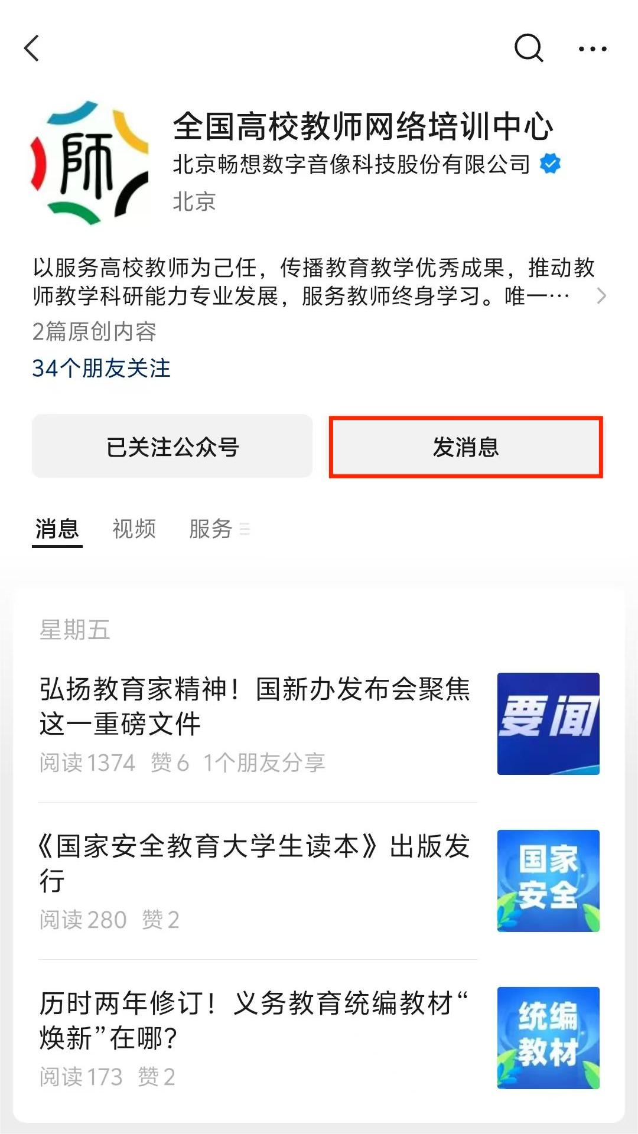
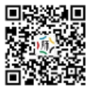
1、关注”全国高校教师网络培训中心”微信公众号，点击“发消息”进入
扫描下面二维码关注

Slide 4
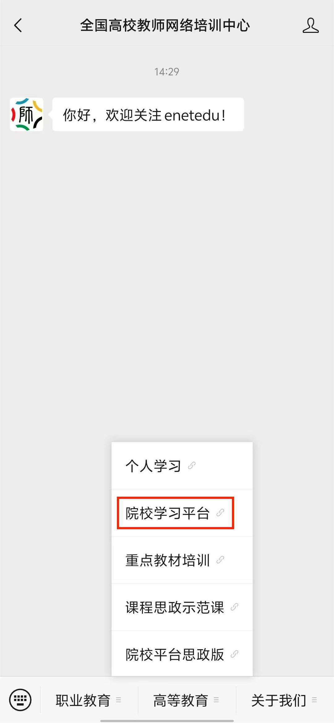
2、点击进入“院校学习平台”

Slide 5
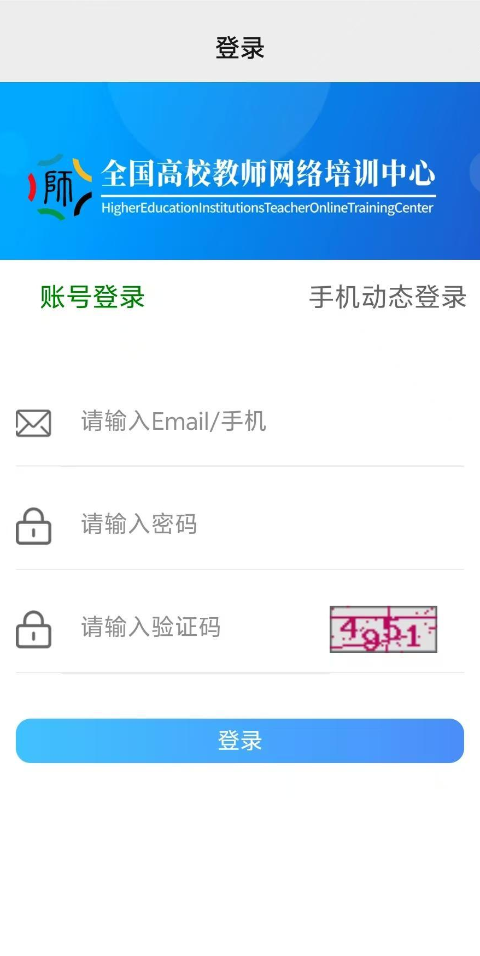
3、填入山西岗前网络培训账号，密码，再点击登录

Slide 6
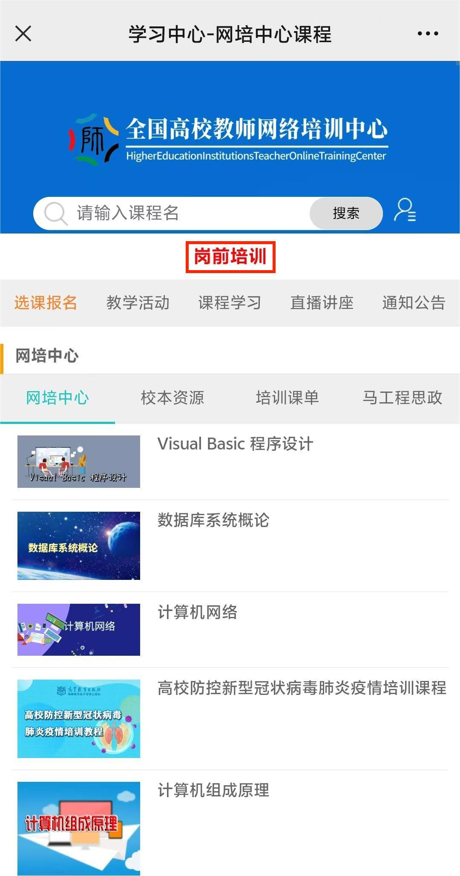
4、点击“岗前培训”

Slide 7
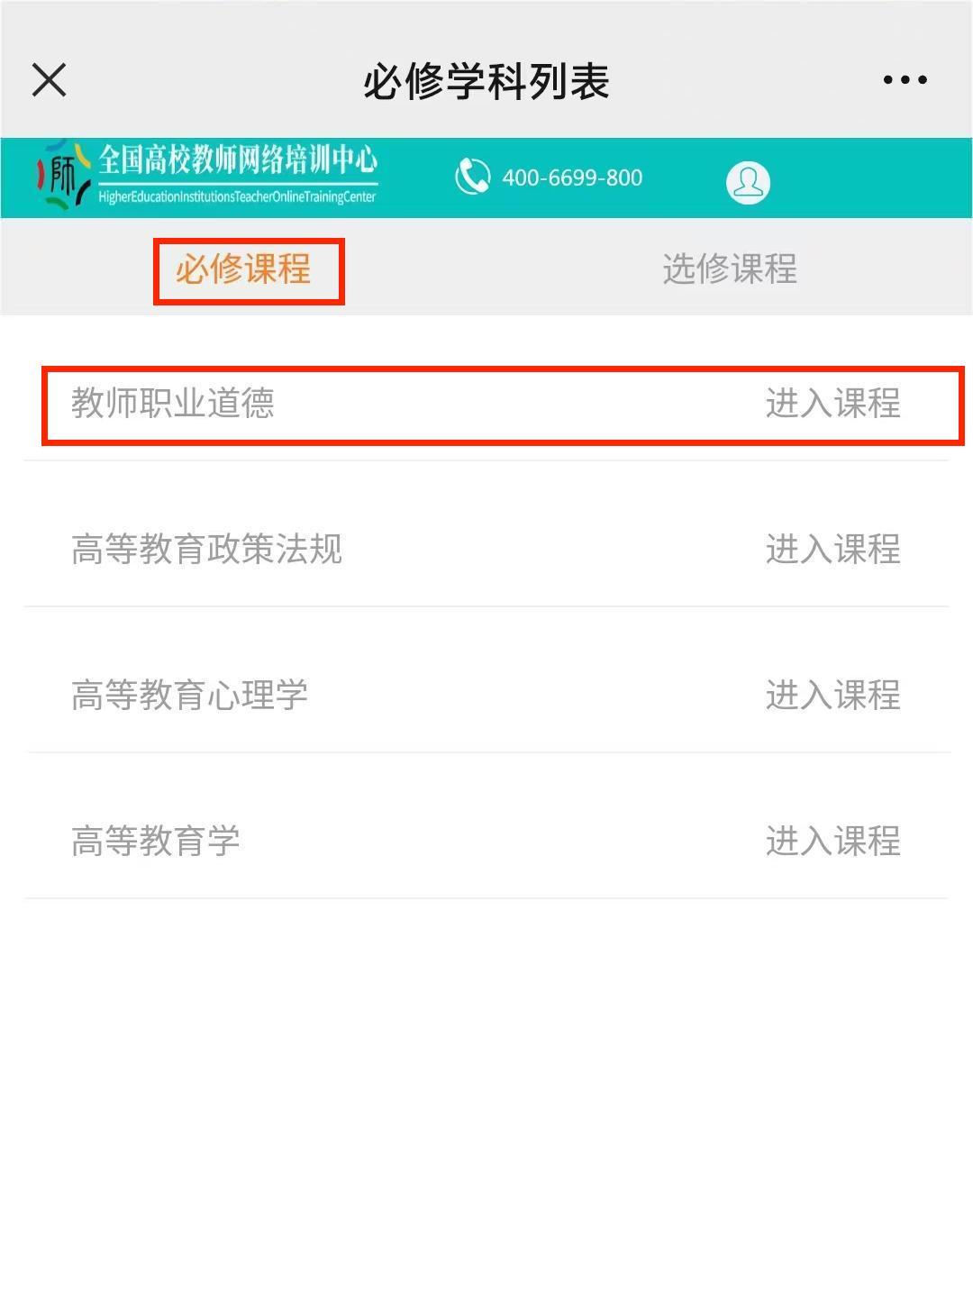
5、选择课程——进入课程
例如：必修课程——教师职业道德——进入课程

Slide 8
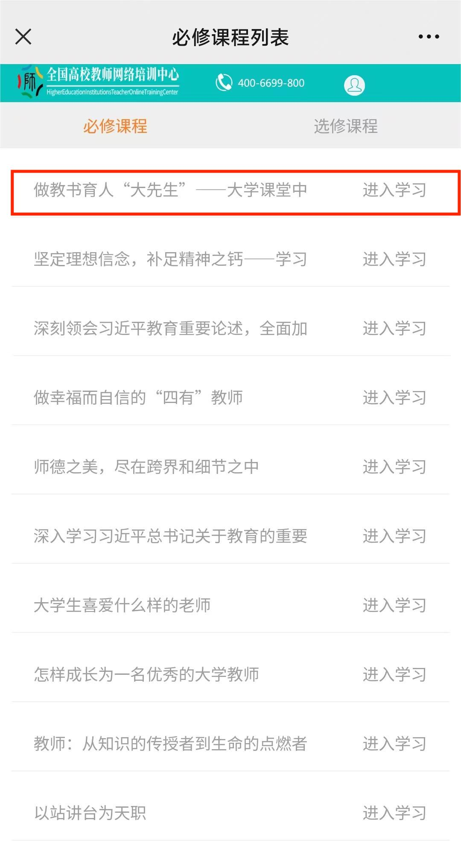
6、选择“做教书育人“大先生”—大学课堂中”课程——进入学习

Slide 9
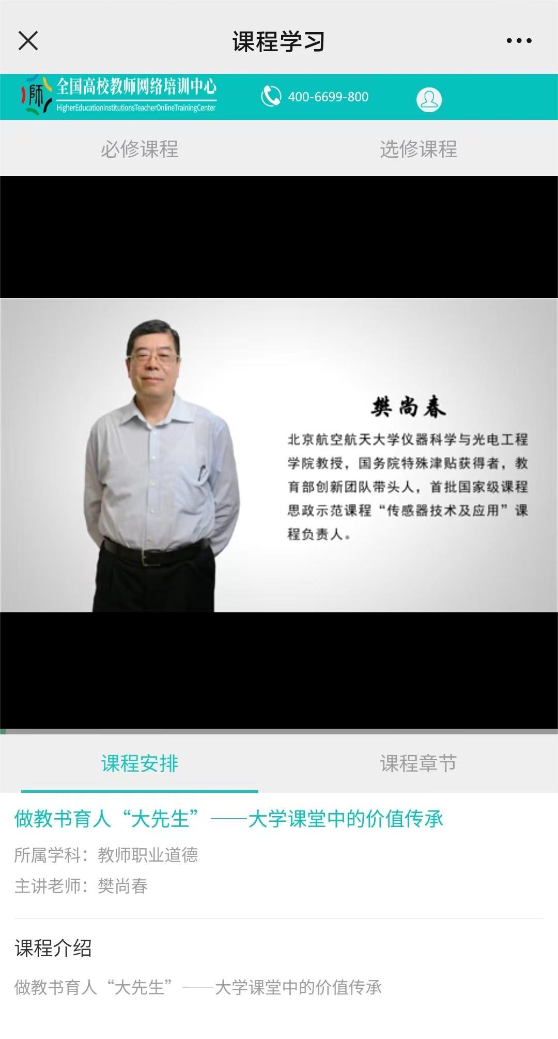
7、注意每次点击视频都是正在学习，可以通过课程章节选择学习

Slide 10
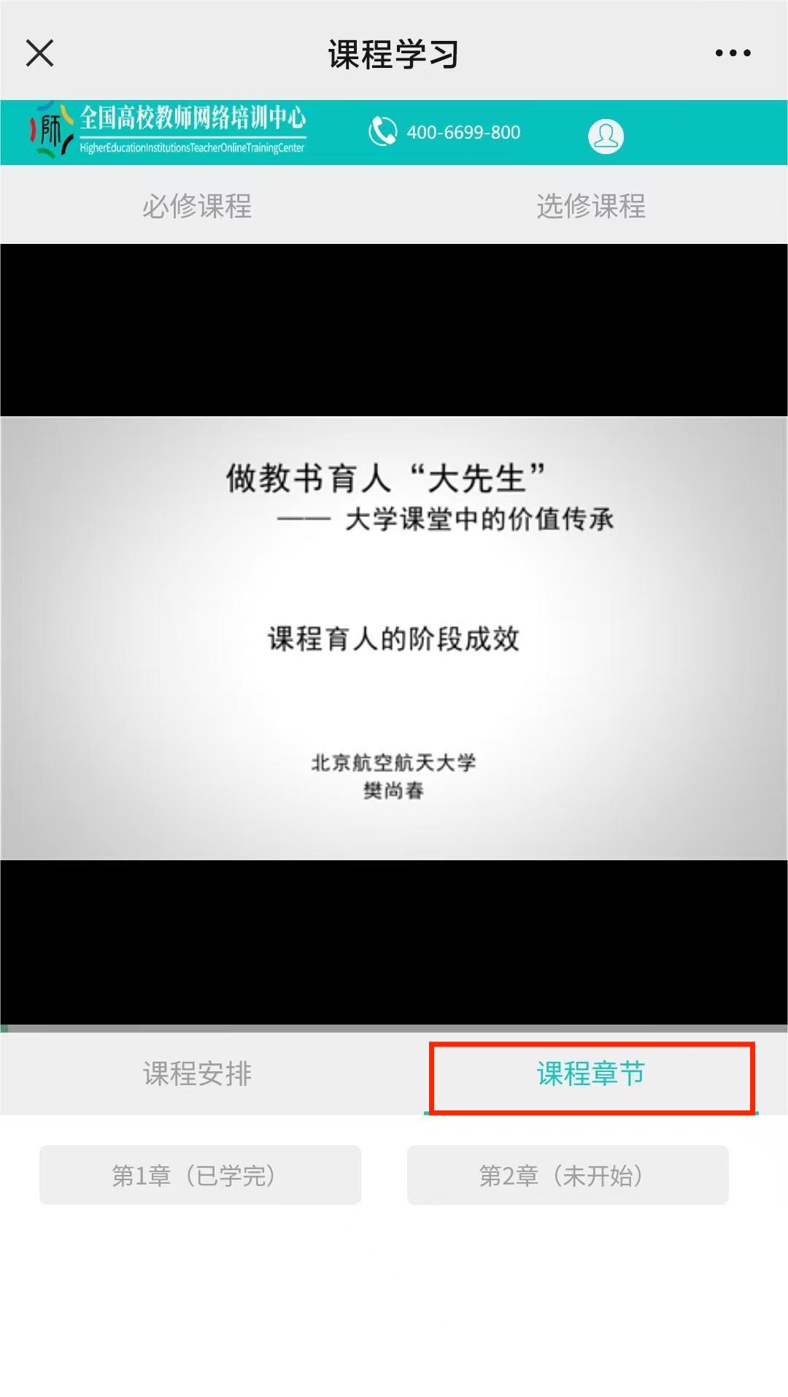
8、注意每次点击视频都是正在学习，可以通过课程章节选择学习

Slide 11
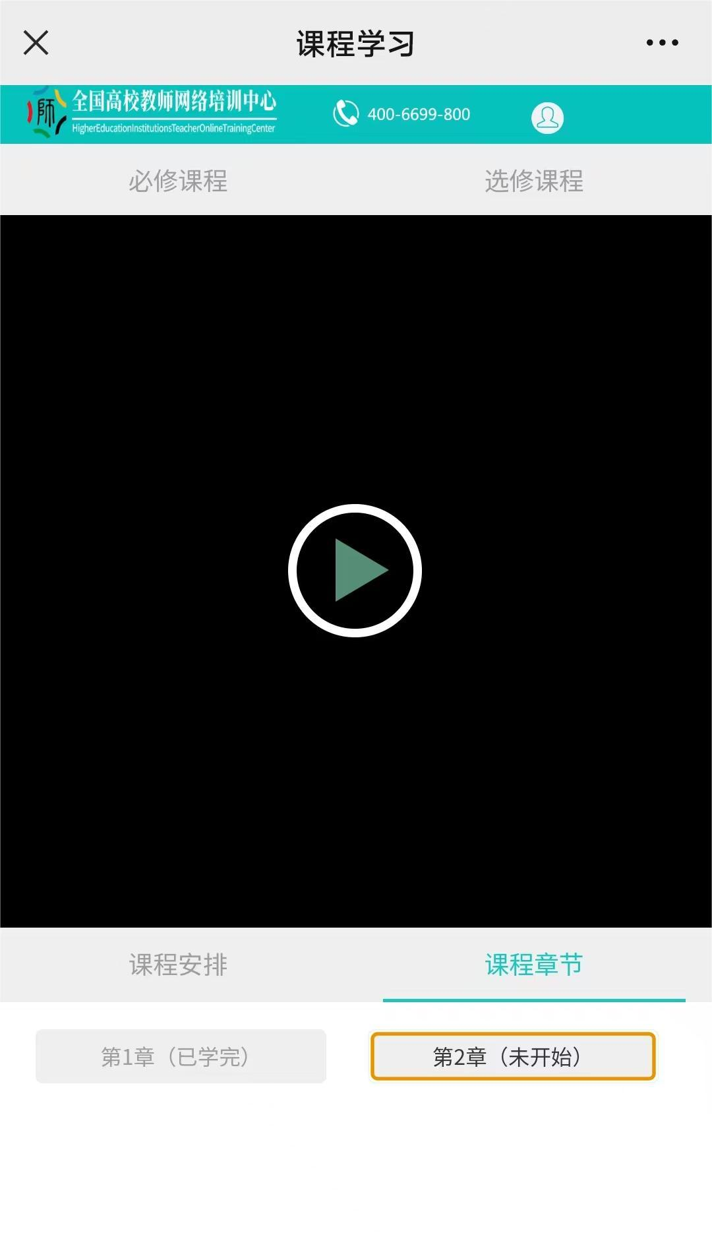
9、学习完第1章，再次进入可以选择章节学习

Slide 12
10、选修课程学习操作和必修课程一样
注意：手机端暂时不能查学时，请到电脑端查询

Slide 13
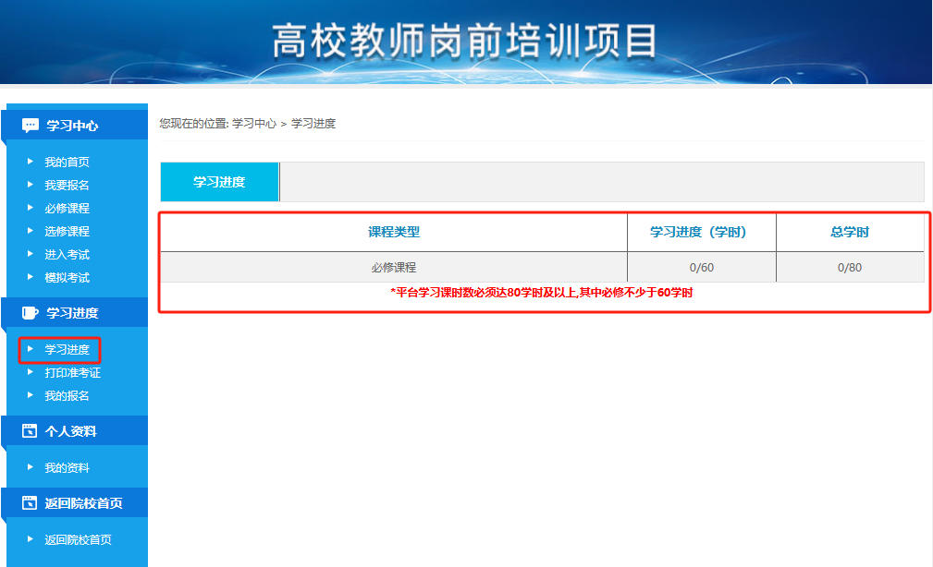
学习进度-查询学时

Slide 14
注意的问题
1、规定学习时间内学习，逾期系统自动关闭；
2、规定时间内打印准考证，逾期不能打印；
3、规定考试时间内考试，其他时间考试作废。

Slide 15
温馨提示
如遇到学习视频卡，不显示学时，打印不出准考证等问题，请及时与学校负责岗前网络培训管理员联系。
（温馨提示：个人资料一经学校通过审核不能再修改,如需修改联系学校管理员打回重审）

Slide 16
结束语
请认真学习，您错过了，不仅耽误一年，可能影响一生。

